Slide 1

ANSIBLE
Ferramenta para Automação

Slide 2
O que é Ansible?
Ferramenta de automação (Gestão de Configuração) Open Source
Desenvolvido por Michael DeHaan (Red Hat)
Roda sobre o Python3

Slide 3
O que O Ansible FAZ?
Gerenciamento de mudanças
Provisionamento
Automação (1 -> N)
Orquestração

Slide 4
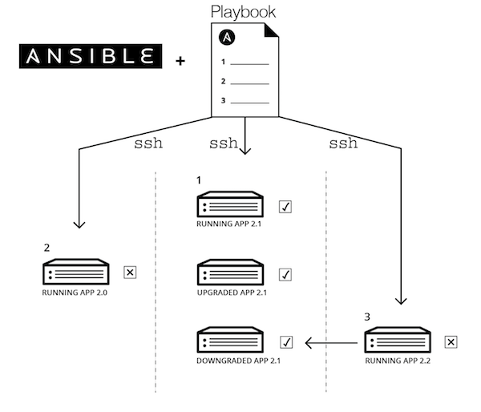
GERENCIAMENTO DE MUDANÇAS
Idempotente
Estado do Sistema
Versões de aplicações
Alertas de mudanças
Fonte: ansible.com
Notes:
Idempotente - Aplicado mais de uma vez e o resultado não se altera.

Slide 5
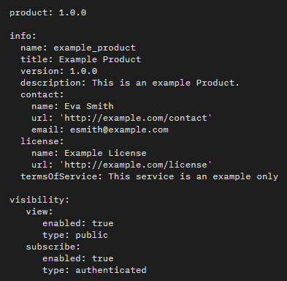
o é YAML?
É uma linguagem legível de serialização de dados muito usada na escrita de arquivos de configuração.

Slide 6
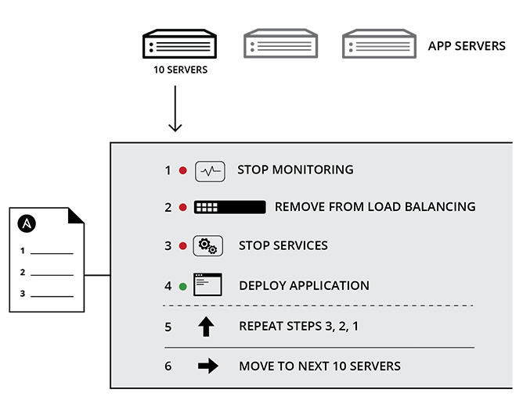
PROVIsIonAMENTO
Configuração
Instalação
Preparação
Alteração do Estado do
Sistema
Fonte: ansible.com

Slide 7
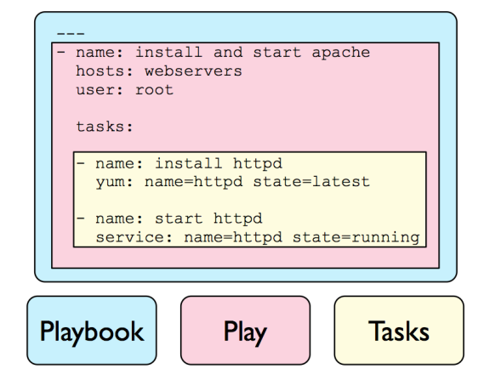
AUTOMAÇÃO
Execução de tarefas de forma automática
Ordenação de tarefas (tasks)
Realização decisões
Ad-hoc tasks
Fonte: ansible.com
Notes:
Nome: Instalar e Iniciar o Apache
Host: WebServers (onde irá atuar)
User: root (com qual usuário irá fazer essa tarefa)
Task: Tarefa

Slide 8
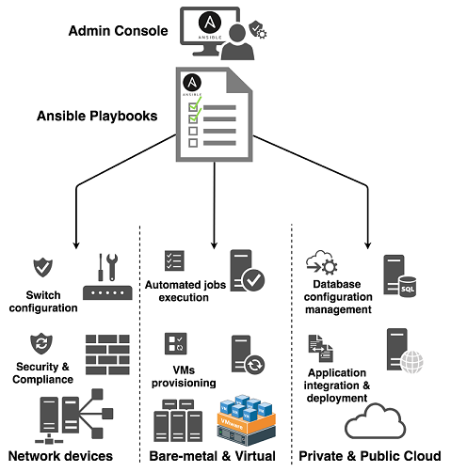
ORQUESTRAÇÃO
Fonte: ansible.com
Múltiplos Servidores
Múltiplas Aplicações
Diferentes Tarefas
Ambiente Hibrido
Notes:
Ad-hoc tasks - São comandos Ad-Hoc nos lembram comandos que são realizados em bash/shell no Linux,
Exemplo o Ping e CP (Copy) que vamos fazer.
Onde podemos facilmente evoluir para a execução automatizada com Playbooks.

Slide 9
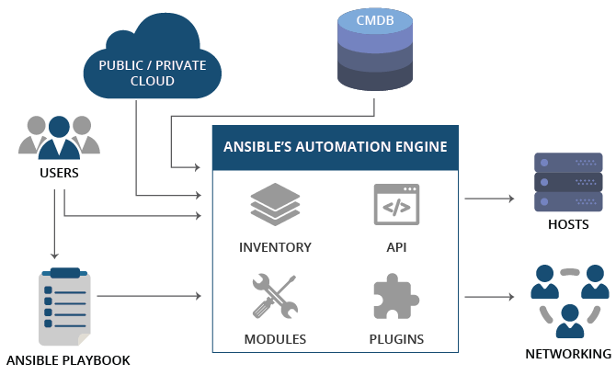
ARQUITETURA
Fonte: ansible.com
Notes:
Ad-hoc tasks - São comandos Ad-Hoc nos lembram comandos que são realizados em bash/shell no Linux,
Exemplo o Ping e CP (Copy) que vamos fazer.
Onde podemos facilmente evoluir para a execução automatizada com Playbooks.

Slide 10
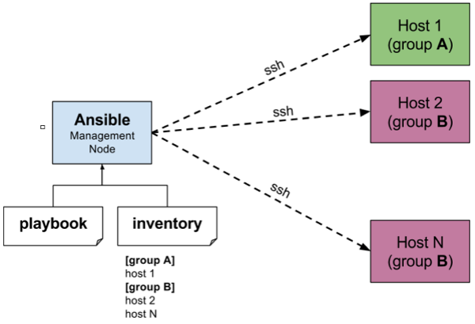
ARQUITETURA
Fonte: ansible.com
Notes:
Ad-hoc tasks - São comandos Ad-Hoc nos lembram comandos que são realizados em bash/shell no Linux,
Exemplo o Ping e CP (Copy) que vamos fazer.
Onde podemos facilmente evoluir para a execução automatizada com Playbooks.

Slide 11
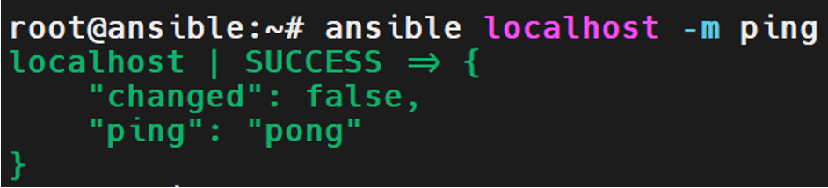
o é AD-HOC?
Ansible é utilizado para executar comandos diretamente no shell do sistema operacional remoto.
LOCAL REMOTO
PARÂMETRO
MÓDULO
COMANDO

Slide 12
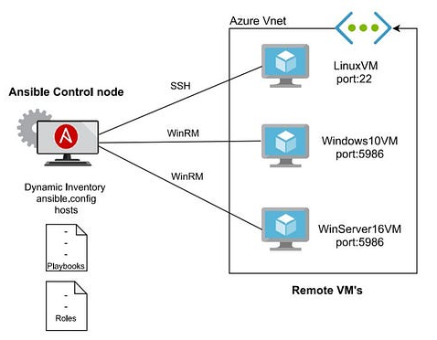
CLIENTE WINDOWS E LINUX
Fonte: ansible.com
Notes:
Ad-hoc tasks - São comandos Ad-Hoc nos lembram comandos que são realizados em bash/shell no Linux,
Exemplo o Ping e CP (Copy) que vamos fazer.
Onde podemos facilmente evoluir para a execução automatizada com Playbooks.

Slide 13
Como o Ansible funciona?
Desenvolvido em Python >=2.7 ou >=3.5
Procura sempre o interpretador em /usr/bin/python
Utiliza a variável ansible_python_interpreter para configurar o PATH
Por padrão, utiliza-se do serviço SSH para comunicação com seus targets (servidores Unix Like, Roteadores, Switches)
Para servidores Microsoft Windows, utiliza-se do WinRM para comunicação

